Slide 1
４．【サマリ】デジタルバディとデジ棚の連携により実現すること
再掲
4/11(金)訂正版
訂正箇所
デジ棚とデジタルバディの連携により実現することとして、A B D の 3 つは 26/4 時点での全国稼働を目指し、B については、将来的な実装を目指す。バディ AI については、25 年度より精度検証やプロンプトチューニングを DX 推・生涯教の両部で実施する。
A
A’
B
C
実現すること
実装内容
実装時期
デジ棚Tの対応概要（対応予定時期）
デジタルバディ
A
バディの活動ヒント生成において、API でデジ棚の保持するチラシ情報（ファイルや属性情報）を活用する
デジ棚のチラシ情報は、募集資料登録 DB から夜間バッチで自動連携されたもの
デジ棚の
チラシ情報を
活用した
活動ヒント
26/4 時点
デジ棚 API の仕様詳細の確定(25/5 中頃)
デジ棚 API との接続(25/7～目途)
募集資料登録 DB へのバディカテゴリ 新設(25/10～)
A’
ヒントチラシの
“お気に入り追加”による デジ棚連携
バディの活動ヒント機能( )によりおすすめされたチラシを、バディで“お気に入り追加”することで、デジ棚の“お気に入りタブ”に、API 連携によって、「お気に入りフラグ」、「お客さま氏名」、「活動日」を表示する
26/4 時点
バディ“お気に入り追加”機能の開発 (要検討)
デジ棚画面の UI 設計(バディ連携フラ グ)(要検討) ⇒ その後、画面開発
A
デジ棚
B
デジ棚画面での曖昧ワードでの検索において、バディの AI（照会機能のロジック）を活用し、API にて検索結果のチラシ ID をデジ棚に返す
“赤い四角が 4 つぐらい描いてあるチラシを探したい”
曖昧検索
26/4 時点
入力画面や検索結果画面の UI の 設計(25/5 末完了目途) ⇒ 下期画面開発
精度検証やプロンプトチューニング (25 年度年間 w/DX 推)
C
デジ棚画面において、対話で取得した顧客情報をもとに、バディの AI（ 活動ヒント機能のロジック）を活用し、API にて特定のお客さまに合ったチラシ ID をデジ棚に返す
第一太郎様に合ったチラシを教えて（対話が続く・・・）
特定のお客さまに関するチラシ検索(対話)
将来
入力画面や検索結果画面の UI の 設計(25/7or25/8～) ⇒ その後、画面開発
精度検証やプロンプトチューニング (25 年度年間 w/DX 推)
A

Slide 2
本日の MTG を踏まえた今後のタスク
本日の定例 MTG を踏まえ、今後のタスクを一覧化しています。
#
分類
タスク詳細（赤字は本日期日決定のもの）
担当
1
API 連携
バディ側との API 連携テストの具体日程の 提示⇒今週中に可能であれば資料を送付の上、4/30(水)定例 MTG にて共有
デジ棚 DLTX
2
API 連携一覧（excel:「API 一覧_ver4」）の項目過不足の確認（但し、サンプルレスポンスを見ないと最終判断はできない）
バディ開発
3
API 仕様書、及びレスポンスサンプルの連 携⇒手戻り防止の為、早期から適宜バディチームに連携の上、5 月末をめがけて FIX 予定
デジ棚 DLTX
3 スラ
4
カテゴリ
新設バディカテゴリの内容最終決定 ⇒4/24(木)に生涯教の担当内で確認の上、共有
デジ棚生涯教
5
マススケ
バディ・デジ棚それぞれにおける全国展開に向けた機能開発のマスタースケジュールの策定、及び認識合わせ
両チーム
4 スラ
6
曖昧検索
“曖昧検索”の実装有無に関する生涯教内部での再検討
デジ棚生涯教
7
“お気に入り
追加”機能
“お気に入り追加”機能におけるユースケースの整理
バディビジネス
8 スラ
8
ユースケースを元にした“お気に入り追加”機能の要件定義、及び両チームでの認識合わせ
デジ棚生涯教
9
“お気に入り追加”機能の開発に向けたスケジュールの策定
デジ棚 DLTX

Slide 3



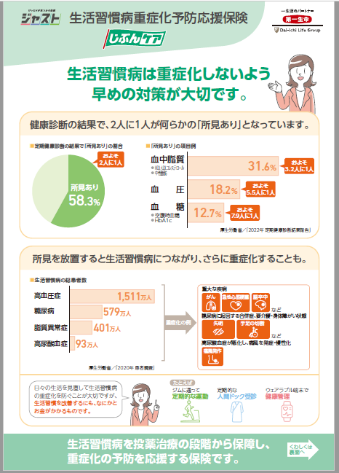
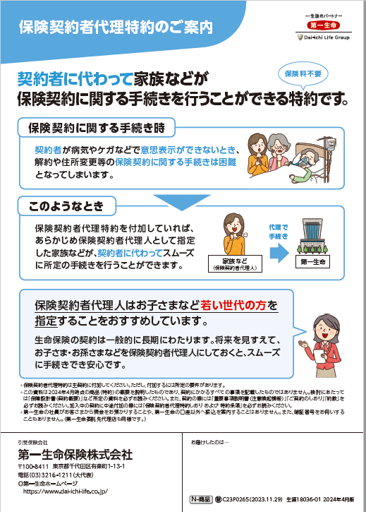





新設バディカテゴリの内容最終決定について
・カテゴリについて、お客さま面前で略称表記が問題ないか、団体保険等のカテゴリ表示の内容に問題ないか等関連部確認中。（なお、API 連携のデータ形式（JSON 形式で大項目・小項目がどのような値であっても網羅される形で連携）については、DNP ・ DLTX に共有し、確認依頼中。）
・対象層について、「子育て層」や「独身」等がバディ側で必要であれば、追加で問題ない認識。
検索
ツール登録
アーカイブ
募集資料
募集教材
二次稼働
お気に入り
ストーリー候補
⑤
事務手続書類
マニュアル・その他教材
提案ストーリー
募集資料
ランキング
カテゴリから探す
1 位
2 位
3 位
4 位
5 位
ランキング
DFL
ジャスト
グループ・提携商品
グループ・提携商品
ヤング層
1 位
2 位
3 位
4 位
5 位
資産形成
採用
保障中核層
NFL
社会保障・税制
団体保険
ペット保険
法人
その他
女性
ベネステ
生活習慣病重症化
予防応援保険リーフ
保険契約者代理特約のご案内
保険契約者代理特約のご案内
保険契約者代理特約のご案内
保険契約者代理特約のご案内
がん保険
損害保険
新着
3

Slide 4




自律型教育（デジ棚）
～あいまい検索導入に伴う実現したい姿～
・お客さまの体験価値を高めるため、生涯設計 D が自ら学びスキルを高めていくことができる仕組みを構築する
・『あいまい検索』については特定のお客さまに対して “（次回）訪問・お客さま対応のヒントに繋がる” ような機能にしたい
１
現状整理（生 D が募集資料等を知る流れ）
２
課題・解決策整理
朝礼
課題
解決策
機関長
新リーフ等をお知らせ
生涯設計 D
指導者を通じてでないと
販売資料・教材を
知ることができない
生 D が自ら探し/発見
できる環境の構築
（＝デジ棚）
あのリーフ
誰にお知らせ
しようかな・・・？
お客さま訪問に対する
ヒント・アドバイスを
対話以外の場で得るのが難しい
あいまい検索で強化
訪問ヒントを
デジ棚通じて
生 D にアドバイス
対話
機関長
次の訪問の
アドバイス
生涯設計 D
指導者の業務量増加・
オフィス体制の変革に伴う
各種教育・照会機会の減少
（事務・保全なども含む）
必要な教育・対応を
デジ棚通じて
生 D にアドバイス
教えてもらった
リーフを使って
アポ取ります！

Slide 5
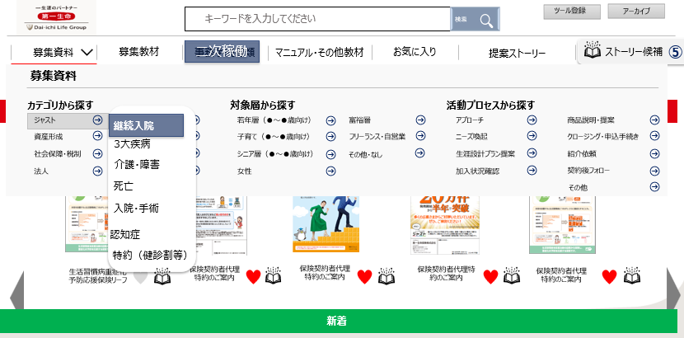
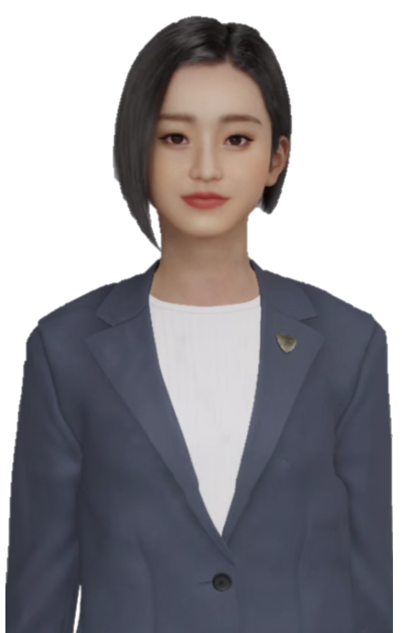
自律型教育（デジ棚）
～あいまい検索導入に伴う実現したい姿～
・お客さまの体験価値を高めるため、生涯設計 D が自ら学びスキルを高めていくことができる仕組みを構築する
・『あいまい検索』については特定のお客さまに対して “（次回）訪問・お客さま対応のヒントに繋がる” ような機能にしたい
３
実現したい姿
ライフイベント・変化に応じた活動ヒントを出力する機能
あいまい検索の対象
3 月まで）
出産⇒子供が生まれた、誕生、などを入力しても“出産”としてインプットされるように定義
職域で使えるチラシ、面白いチラシなどを検索して出てくるようなチューニングは生涯側で実施したら出来る。
「出産 ヒント」 の検索結果は以下の通りです
ライフイベント・変化
生涯設計 D
XXX さんが
最近お子様が産まれたみたい！
何かお手伝いできることないかしら
募集資料
提案ツールを学ぶ
就職
結婚
出産
家購入
子独立
退職
死亡
入院
大病
ケガ
ペット
・・・
「出産関連＋女性向け・子供向けの募集資料」
を出力
出産 保全 で検索
募集教材
アプローチ方法を学ぶ
「出産関連＋女性向け・子供向けの募集教材」
を出力
マニュアル・その他教材
必要な事務手続きを学ぶ
デジ棚
あいまい検索
「出産」にかかる保全や給付金手続きなど
関連するマニュアルページや事務帳票などを出力
デジタルバディ
募集資料だけでなく、
「お客さま対応で必要なこと」「その後のアプローチ方法」も伝える
あいまい検索 ⇒ Next Action‘s Hint

Slide 6
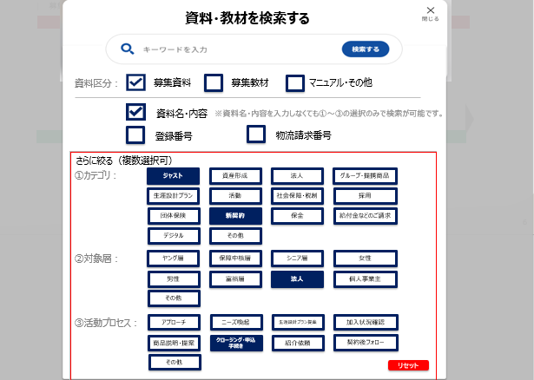
自律型教育（デジ棚）
～あいまい検索導入に伴う実現したい姿～
4
検索画面イメージ
資料名・内容をチェックした場合のみ表示。
（登録番号・物流請求番号を入力した場合には表示しない）

Slide 7
自律型教育（デジ棚）
～あいまい検索導入に伴う実現したい姿～
・お客さまの体験価値を高めるため、生涯設計 D が自ら学びスキルを高めていくことができる仕組みを構築する
・『あいまい検索』については特定のお客さまに対して “（次回）訪問・お客さま対応のヒントに繋がる” ような機能にしたい
5
機能比較（2025 年 10 月ー 2026 年 4 月）
​ | As-Is​（25年10月時点） | To-Be​（26年4月時点）
 | 資料起点での検索 | 検索時にお客さまのライフイベントや状況、変化を入力したうえで検索することで、生涯D自ら訪問のヒントとなる資料を検索することが可能
検索機能​ | タイトル・資料内の文章を含めた全文検索が可能 | タイトル・資料内の文章を含めた全文検索に加えて、「お客さま対応で必要なこと」「その後のアプローチ方法」をあいまい検索機能を通じて提示可能に。
課題 | カナ・かなは一致させる必要がある（一致させないでも検索可能とするとなると、開発コストや、検索に時間がかかる仕様になる等の課題あり） | 【要確認】バディ側でライフイベントや状況、変化等のキーワードをチューニングすることで、AI機能を活用して、ただ検索結果を返すだけでなく、必要な手続き、そのあとに使用される教材・資料などを提示することができるのか。

Slide 8
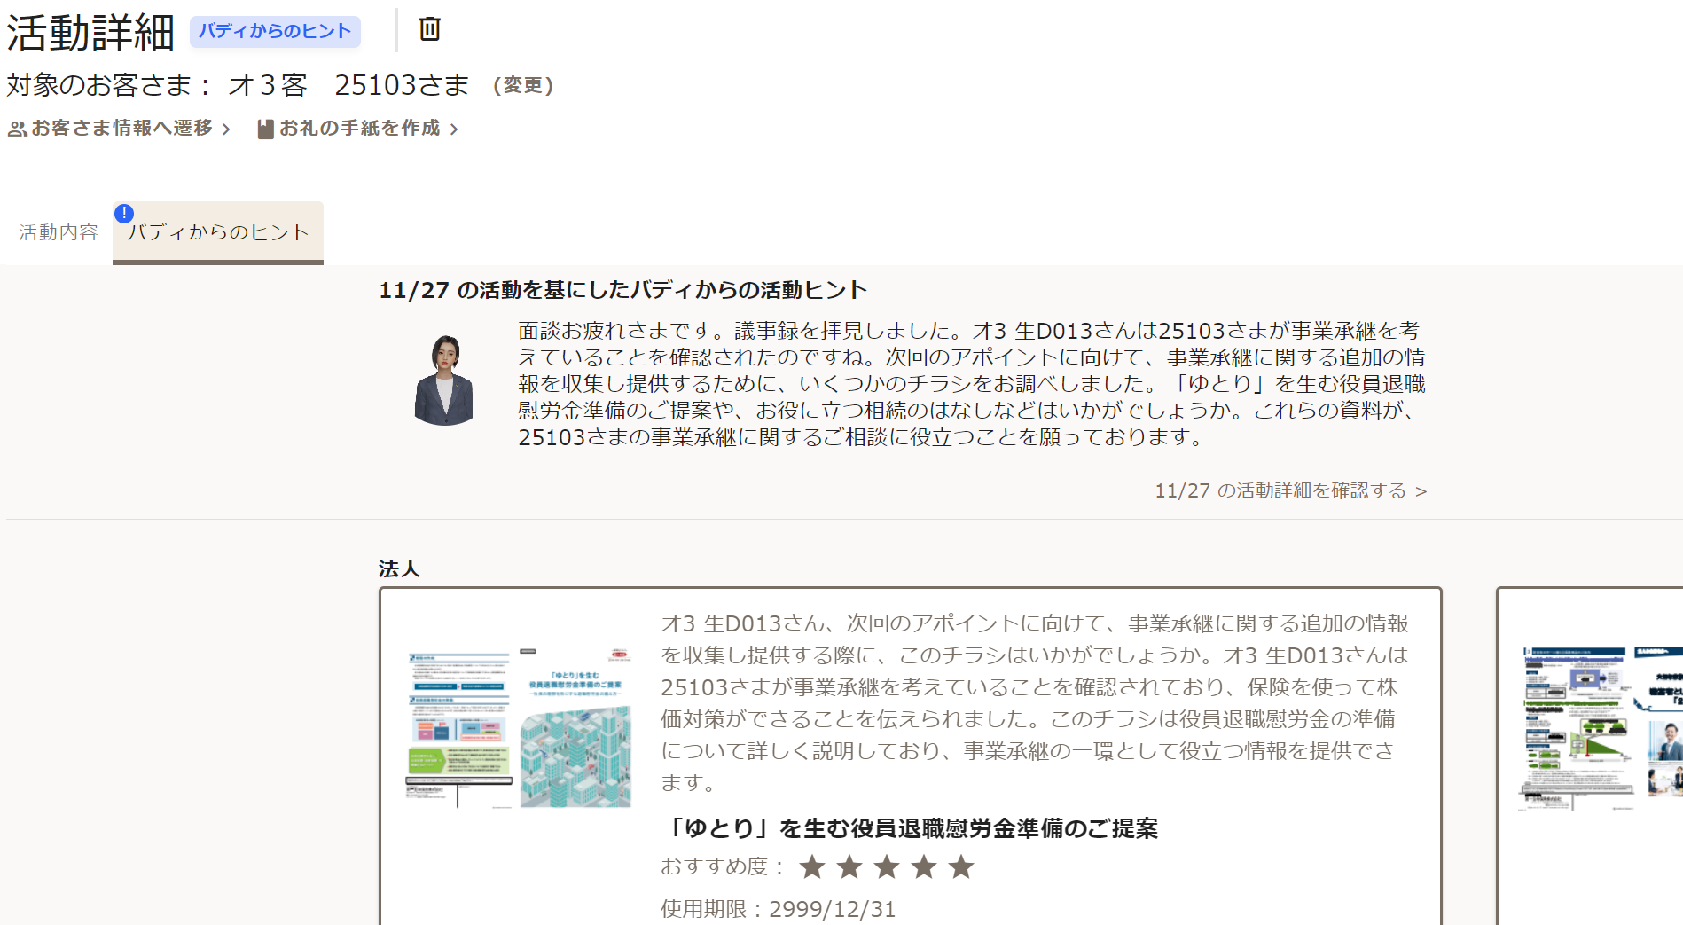

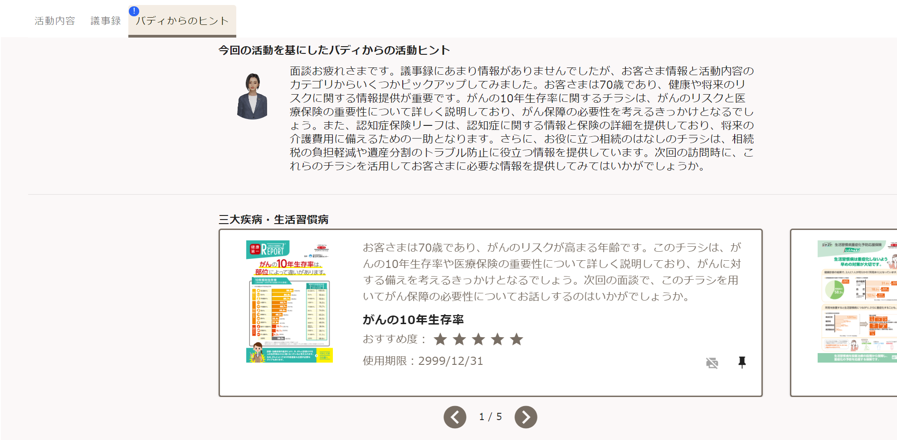
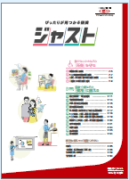

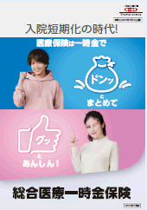
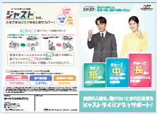


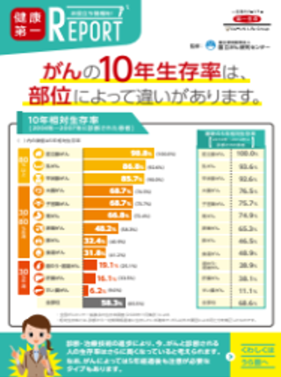
２．デジタルバディがデジ棚と連携してやりたいこと バディのチラシ“お気に入り追加”によるデジ棚への連携
再掲
26/4 時点
での実装
4/11(金)訂正版
A’
訂正箇所
デジタルバディで抽出されたチラシを“お気に入り追加”し、それがデジ棚の“お気に入りタブ”にシームレスに連携することで、デジタルバディとデジ棚の双方をスムーズに活用した「活動準備」や「お客さまへのデジ棚を用いたプレゼンテーション」を実現する。
チラシの“お気に入り追加”による、デジ棚とバディのシームレスな連携
実装のポイント
※UI 設計は 25 年度に実施
＞
活動ヒントで抽出されたチラシの
“お気に入り追加”
デジ棚の“お気に入りタブ”への連携
1
バディの活動ヒント画面に、“お気に入り追加”ボタンを新設
バディの活動ヒントで気に入ったチラシを“お気に入り追加”し、デジ棚の“お気に入りタブ”に連携可能
デジタルバディ上で抽出されたツールを“お気に入り追加”し、デジ棚の“お気に入りタブ”にシームレスに連携することで、「活動準備」や「お客さまへのデジ棚を用いたプレゼンテーション」を実施する
佐藤 裕太さま
デジ棚
お気に入り
検索
トップ
DL
DFL
がん・損保
資産形成
相続
2
API 連携によって、「お気に入りフラグ」、「お客さま氏名」、「活動日」を表示
※訂正前：“「お気に入りフラグ」、「おすすめ理由」を API により連携“と表記
DNP 側で実装予定のお気に入り登録・解除 API を、バディ上でお気に入り登録した際に、DNP 側 API をコールすることで、連携
1
2
お気に入り追加
API 連携
生活習慣病重症化
予防応援保険リーフ
ジャスト「保険種類の総合案内」パンフレット
＜とわサポート＞保障と貯蓄、選べるリーフ
医療保険は一時金の時代へ！リーフ
3
3
バディでお気に入り追加したチラシが、デジ棚の”お気に入りタブ”に、「バディからの連携フラグ」と「お客さま氏名」、「活動日」が表示
お気に入りタブは顧客単位ではない
バディから連携
ステップジャンプパンフレット
ジャスト短中長リーフ
社会保障ガイド
＜とわサポート＞保障と貯蓄、選べるリーフ
保険契約者代理特約のご案内
ステップジャンプ20万件
突破リーフ

Slide 9
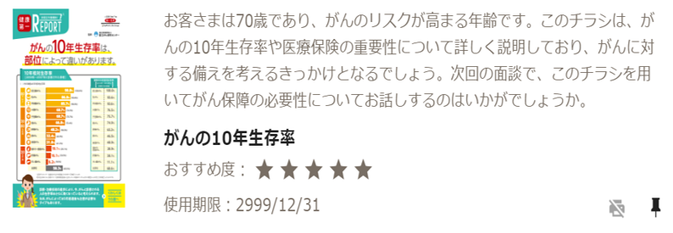
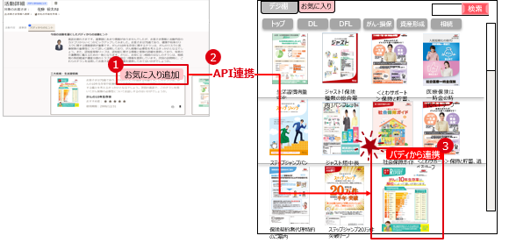
自律型教育（デジ棚）
～ユースケースを元にした“お気に入り追加”機能の要件定義、及び両チームでの認識合わせ～
・お気に入りフラグを用いて、バディからデジ棚への「お気に入り連携」については導入、「お客さま氏名（等の情報）」「活動日」については対応しない方向でお願いしたい。
以下理由より、 「お気に入り連携」 については導入したい一方で、「お客さま氏名（等の情報）」「活動日」について見送りたい。
デジ棚上でお客さま情報を個別に管理・表示させるのではなく、生涯 D、お客さまに必要な資料が探せる仕様としたい。（あいまい検索と同様）
バディ側からのお気に入り登録なのか、デジ棚上で直接お気に入り登録したかどうかの見分けは特段不要。
過去にバディからお気に入りを登録した情報をいつまで保持するか等課題がある。
デジ棚の UI 上、上記項目を設置する場所がない。あわせて、他のお客さまに顧客情報が見えてしまうリスクがある。
Before
バディの活動ヒント画面に、“お気に入り追加”ボタンを新設し、デジ棚の“お気に入り”と連動
連動後、デジ棚の画面上で特定のお客さまに向けた、おすすめ理由等が表示される。
After
バディの活動ヒント画面に、“お気に入り追加”ボタンを新設し、
デジ棚の“お気に入り”と連動
【2025 年 3 月時点での生涯意見】
「バディのヒントの画面でツールをお気に入り追加する→デジ棚を起動したときにデジ棚のお気に入り欄に該当のツールが登録されている＋バディからの連携があったことがわかるサインが立つことで、バディのヒント画面に遷移しなくても、バディから抽出されたツールのおすすめ理由を API で引っ張ってきて、デジ棚側の UI 上で表示させれるのが望ましい。

